Slide 1

البحث العلمي بالذكاء الاصطناعي
لقد أدى ظهور الذكاء الاصطناعي إلى ثورة في مجال البحث العلمي، مما يفتح آفاقًا جديدة لتحليل البيانات، وتجميع المعلومات، وكتابة البحوث بشكل فعال وكفاءة.
اعداد
مصطفى قاسم

Slide 2
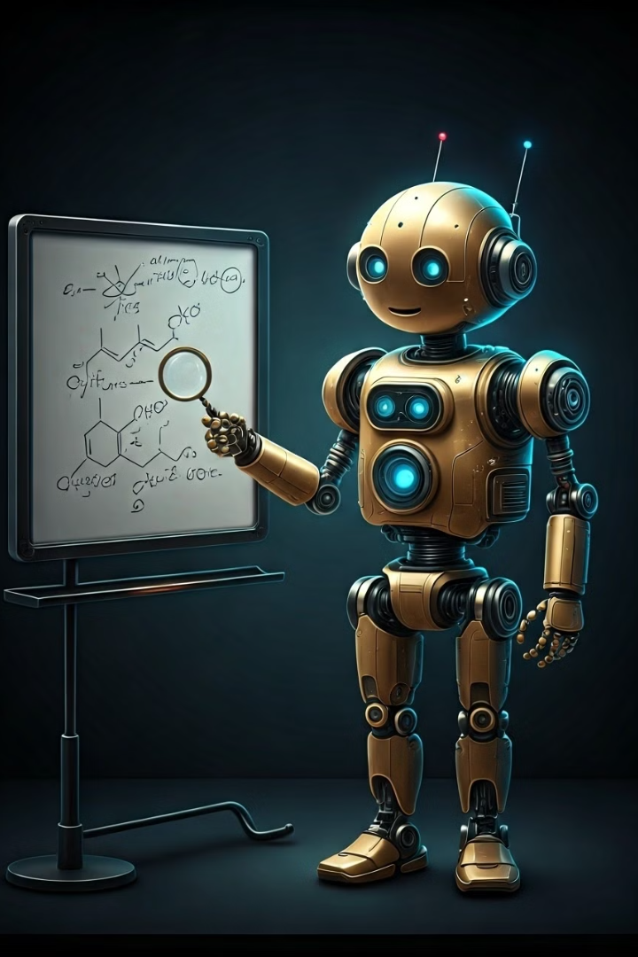
تعريف الذكاء الاصطناعي وأهميته في البحث العلمي
الذكاء الاصطناعي (AI) هو قدرة الكمبيوتر على محاكاة القدرات البشرية، مثل التعلم وحل المشكلات والتفكير. يلعب دورًا أساسيًا في تحسين البحث العلمي من خلال تقديم أدوات قوية للباحثين.
1
تحليل البيانات
2
أتمتة المهام
يستخدم AI لتحليل كميات هائلة من البيانات، مما يساعد على اكتشاف الأنماط وإجراء توقعات دقيقة.
يمكن لـ AI أتمتة مهام البحث الروتينية، مثل جمع البيانات وتنظيمها وتلخيصها.
3
دقة عالية
يوفر AI تحليلات دقيقة وموضوعية، مما يقلل من التحيز البشري في البحث.

Slide 3
استخدامات الذكاء الاصطناعي في جمع البيانات وتحليلها
يمكن لـ AI المساعدة في جمع البيانات من مصادر متعددة، مثل الإنترنت والمنشورات العلمية وقواعد البيانات. كما يمكن تحليل هذه البيانات بسرعة وكفاءة باستخدام تقنيات التعلم الآلي.
جمع البيانات
تنظيف البيانات
تحليل البيانات
يمكن لـ AI استخراج البيانات من مواقع الويب، مثل الصحف والمجلات العلمية.
يمكن لـ AI تنظيف البيانات الخام وإزالة التكرارات والمعلومات غير الصحيحة.
يمكن لـ AI تحديد الأنماط والاتجاهات في البيانات، مما يساعد على صياغة فرضيات علمية.

Slide 4

تطبيقات الذكاء الاصطناعي في كتابة البحوث العلمية
يمكن لـ AI مساعدة الباحثين في كتابة البحوث العلمية بطرق مختلفة، من صياغة الفقرات إلى تحسين جودة النص وتنظيمه.
1
إعداد المخطط
يساعد AI على تنظيم الأفكار وتحديد هيكل البحث العلمي.
2
صياغة النص
يمكن لـ AI صياغة الفقرات والجمال وإعادة صياغة النص لجعله أكثر وضوحًا.
3
التدقيق اللغوي
يمكن لـ AI تصحيح الأخطاء اللغوية والنحوية والإملائية.

Slide 5




تلخيص البحوث باستخدام أدوات الذكاء الاصطناعي
يمكن لـ AI تلخيص البحوث العلمية بشكل دقيق ومختصر، مما يساعد على فهم المحتوى الأساسي للبحث بسرعة وكفاءة.
التعرف على الكلمات الرئيسية
يقوم AI بتحديد الكلمات الرئيسية في البحث.
استخراج المعلومات الرئيسية
يقوم AI باستخراج المعلومات الرئيسية من البحث.
تلخيص المحتوى
يقوم AI بإنشاء ملخص موجز للبحث.

Slide 6

توثيق المصادر والمراجع بدقة باستخدام التقنيات الذكية
يؤكد AI على أهمية توثيق المصادر والمراجع بشكل صحيح، مما يضمن دقة البحث وسلامة المعلومات.
التقنية
الوظيفة
الاستشهادات التلقائية
توفير استشهادات تلقائية في النص .
التحقق من صحة المصادر
التأكد من وجود جميع المصادر وتوثيقها بشكل صحيح.
إنشاء قوائم المراجع وفقًا لأسلوب معين.
إنشاء قوائم المراجع

Slide 7




أمثلة على بحوث علمية أنجزت باستخدام الذكاء الاصطناعي
هناك العديد من البحوث العلمية التي تم إنجازها بنجاح باستخدام الذكاء الاصطناعي، مما أدى إلى اكتشافات جديدة وإنجازات هامة.
اكتشاف الأدوية
اكتشاف الأدوية الجديدة لعلاج الأمراض.
تغير المناخ
فهم وتحليل تأثير تغير المناخ على البيئة.
العلوم الفلكية
اكتشاف الكواكب الجديدة والنجوم البعيدة.

Slide 8

تحديات وحلول استخدام الذكاء الاصطناعي في البحث العلمي
على الرغم من فوائد الذكاء الاصطناعي في البحث العلمي، هناك تحديات يجب التغلب عليها، مثل ضمان دقة البيانات والخصوصية.
دقة البيانات
الخصوصية
ضمان دقة البيانات المستخدمة في AI أمر حيوي.
حماية البيانات الشخصية المستخدمة في البحث.
التفسير
فهم كيفية عمل خوارزميات AI وتفسير نتائجها.

Slide 9


الخلاصة والتوصيات المستقبلية
يُعدّ الذكاء الاصطناعي أداة قوية لتحسين البحث العلمي، ولكن ينبغي الحرص على استخدامها بشكل مسؤول وأخلاقي.
التعليم
التعاون
تدريب الطلاب على مهارات البحث العلمي باستخدام AI.
تشجيع التعاون بين الباحثين من خلال منصات AI.

